Slide 1


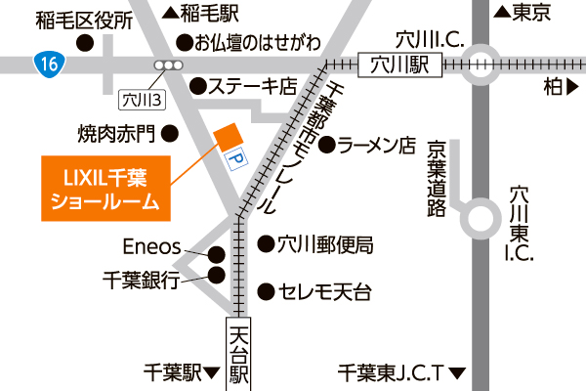
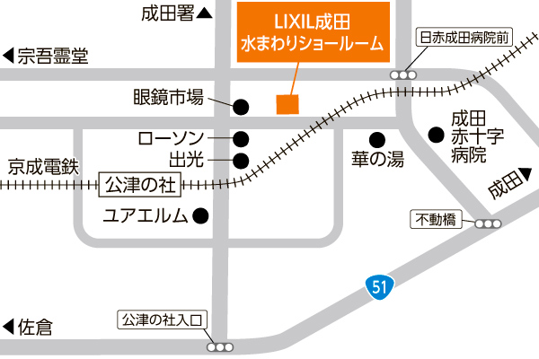
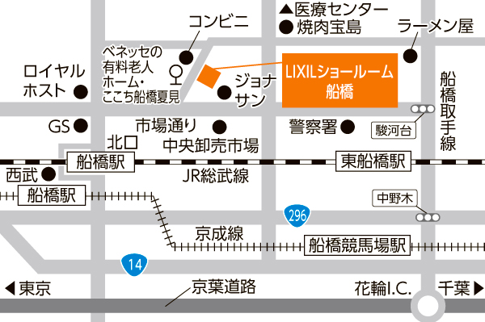
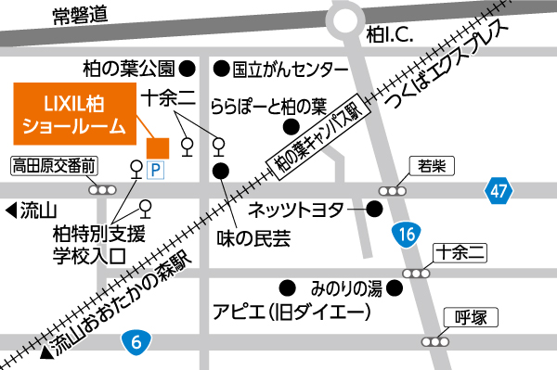
LIXIL ならではの使い勝手の魅力を実感できます！！

Slide 2



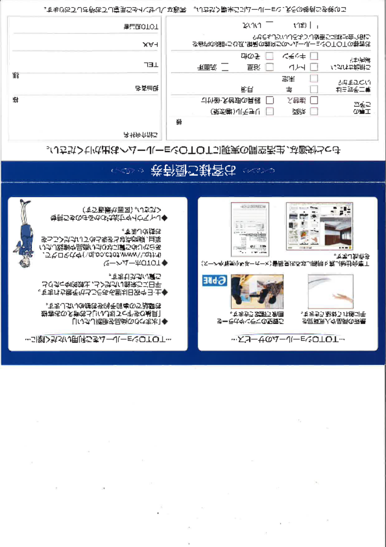

特別ご招待状
ショールームご予約
0570-783-291（ナビダイヤル）
1.あなたに合った理想の商品が見つかる！
2.理想の暮らしがイメージできる！
3.あなたに合ったプラン作成や相談ができる！
1.あなたに合った理想の商品が見つかる！
数ある商品の中から、お客さまに合う商品をご提案いたします。ご要望やお悩みをヒアリングし機能などを説明しながらご紹介させていただきます。
2.理想の暮らしがイメージできる！
実際に商品を見て質感などを体感したり、色味なども確認できるので、よりイメージがしやすくなります。
3.あなたに合ったプラン作成や相談ができる！
お客さまのご要望や新築・リフォームに合わせたプランの作成などお気軽にご相談ください。ご自身に合ったプランを作って、理想の住まいづくりを始めませんか？

Slide 3

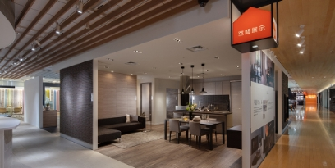

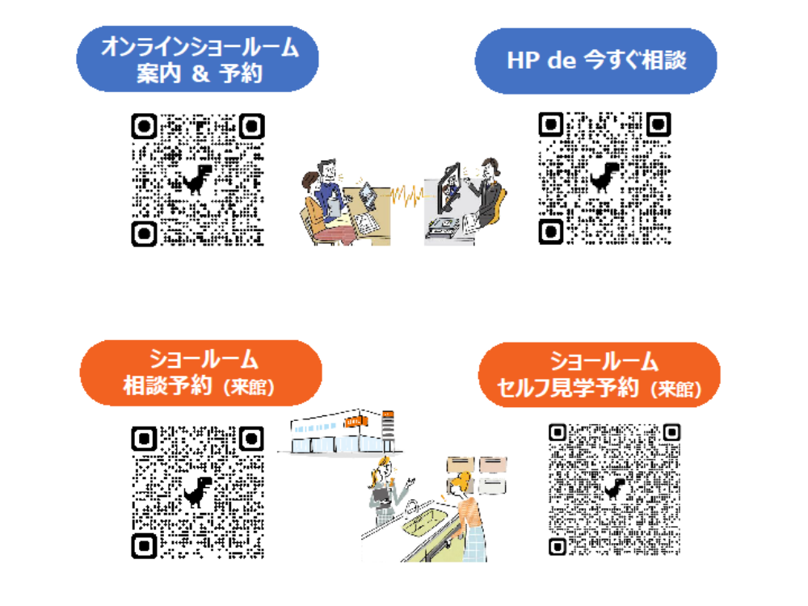

LIXIL
特別ご招待状
0570-783-291（ナビダイヤル）
1.あなたに合った理想の商品が見つかる！
数ある商品の中から、お客さまに合う商品をご提案いたします。ご要望やお悩みをヒアリングし機能などを説明しながらご紹介させていただきます。
2.理想の暮らしがイメージできる！
実際に商品を見て質感などを体感したり、色味なども確認できるので、よりイメージがしやすくなります。
3.あなたに合ったプラン作成や相談ができる！
お客さまのご要望や新築・リフォームに合わせたプランの作成などお気軽にご相談ください。ご自身に合ったプランを作って、理想の住まいづくりを始めませんか？

